Slide 1










Slide 2





Slide 3
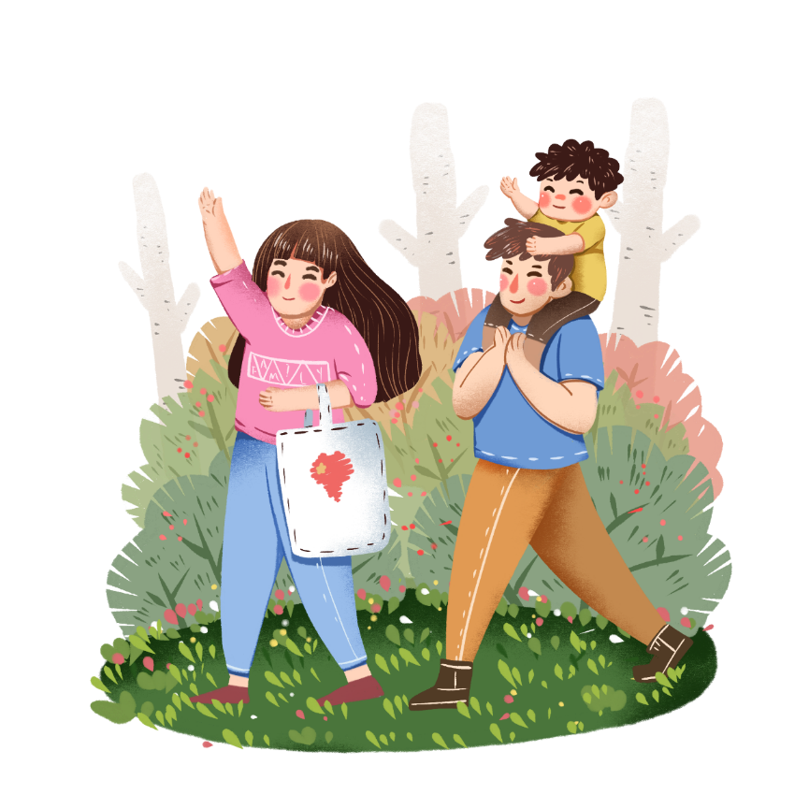

Bài văn thuật lại sự việc có mấy phần?
Bài văn thuật lại sự việc có 3 phần
Mở bài – Thân bài – Kết bài

Slide 4


Slide 5

Viết bài văn thuật lại một hoạt động trải nghiệm em đã tham gia và chia sẻ suy nghĩ, cảm xúc của em về hoạt động đó.

Slide 6

TRÌNH TỰ VIẾT BÀI
02
03
01
Lập dàn ý
Chuẩn bị
Góp ý chỉnh sửa

Slide 7



Chuẩn bị
Chọn hoạt động trải nghiệm
Tham quan làng nghề truyền thống, làm sản phẩm thủ công, tham gia câu lạc bộ
Liệt kê các việc đã làm và sắp xếp theo trình tự hợp lí

Slide 8

Lựa chọn hoạt động trải nghiệm: Chuyến du lịch cùng đoàn thanh niên

Slide 9
Các việc đã làm theo trình tự
- Khởi hành chuyến đi.
- Di chuyển đến khách sạn nghỉ ngơi, thu dọn đồ đạc và ăn uống.
- Chuẩn bị đầy đủ quần áo, túi rác và dụng cụ dọn dẹp và di chuyển đến bờ biển.
- Một nhóm được giao cho công việc nhặt rác ở trên bờ biển.
- Một nhóm phụ trách ra xa hơn để thu nhặt rác, đặc biệt là các đồ nhựa.
- Đầu tiên, bọn em nhặt rác trên bãi cỏ gần bờ biển. Rác ở đây chủ yếu là cành cây, lá cây và một số vỏ bánh kẹo....
- Sau đó, di chuyển đến bãi cát trắng. Ở đây có nhiều cành cây khô và các loại xác sinh vật biển.
- Cuối cùng là nhặt chai nước, lọ thủy tinh,....trôi nổi trên mặt nước gần bờ.

Slide 10
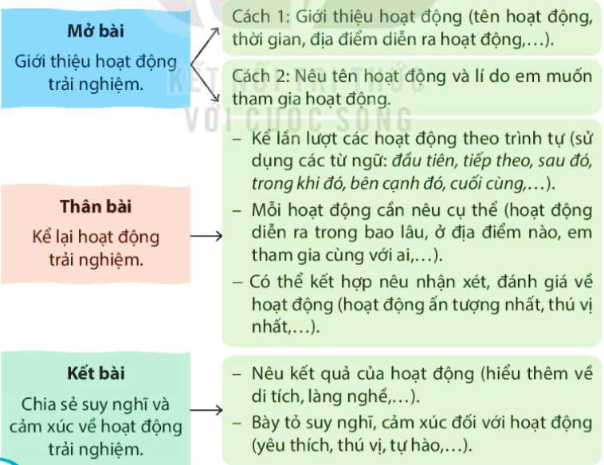
Dàn ý

Slide 11


Slide 12


Dàn ý chi tiết
1. Mở bài
+ Kì nghỉ hè năm nay, em đã có một trải nghiệm bổ ích cùng với các anh chị trong đoàn thanh niên. Đó là một chuyến tình nguyện dọn dẹp bờ biển. Điểm đến của chuyến đi chính là bãi biển Mỹ Khê xinh đẹp.
2. Thân bài
+ Chuyến xe khởi hành từ sáng sớm.
+ Đến nơi, mọi người đều đã mệt nên quyết định đến khách sạn nhận phòng. Sau khi thu dọn đồ đạc sẽ cùng nhau đi ăn uống rồi nghỉ ngơi.

Slide 13

+ Chúng em phân thành các nhóm với từng công việc cụ thể: Một nhóm được giao cho công việc nhặt rác ở trên bờ biển, một nhóm phụ trách ra xa hơn để thu nhặt rác trên mặt nước, đặc biệt là các đồ nhựa.
+ Em được giao nhiệm vụ nhặt rác trên bờ biển cùng với 9 bạn nữa.
+ Đầu tiên, bọn em nhặt rác trên bãi cỏ gần bờ biển. Rác ở đây chủ yếu là cành cây, lá cây và một số vỏ bánh kẹo....
+ Sau đó, di chuyển đến bãi cát trắng. Ở đây có nhiều cành cây khô và các loại xác sinh vật biển.
+ Cuối cùng là nhặt chai nước, lọ thủy tinh,....trôi nổi trên mặt nước gần bờ.

Slide 14


3. Kết bài
+ Chuyến đi này là một trải nghiệm đẹp với em. Nhờ có sự nhiệt tình của mọi người, bãi biển đã trở nên rất sạch đẹp. Em mong rằng sẽ có thêm nhiều hơn những chuyến đi thú vị và bổ ích như vậy.

Slide 15


Slide 16


Slide 17

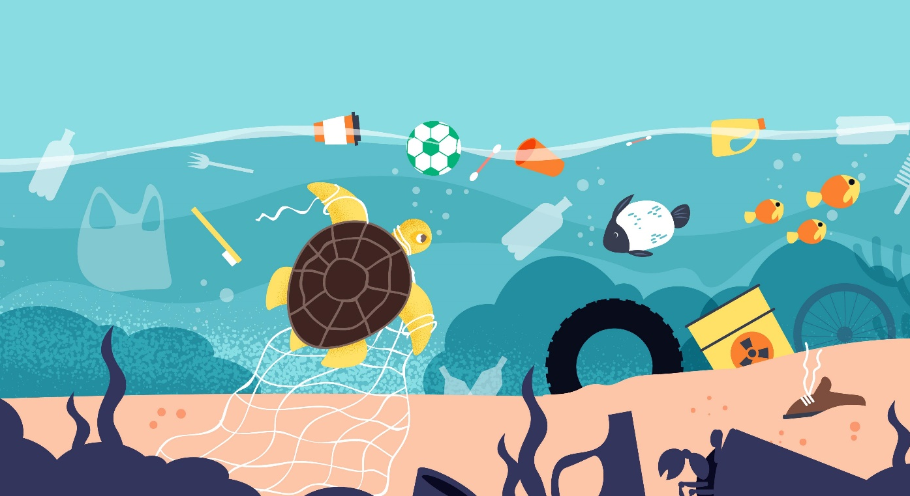


Notes:
Cho HS nêu 1 số biện pháp bảo vệ môi trường biển

Slide 18


